Slide 1

Java 먹자
- 가위 바위 보 게임 -
java먹자

Slide 2
- 기본 조건 -
1. A,B는 랜덤으로 가위 바위 보 값을 받는다
2. A,B가 무엇을 냈는지가 기록되어야 한다
3. A,B중 누가 이겼는지 나와야 한다.
java먹자

Slide 3
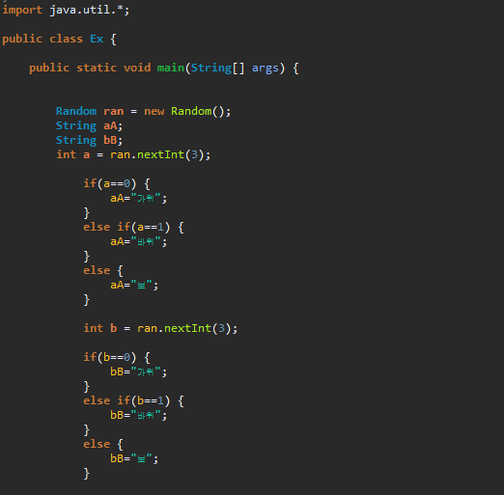
- a , b에 랜덤 값과 가위 바위 보 설정 -
java먹자

Slide 4
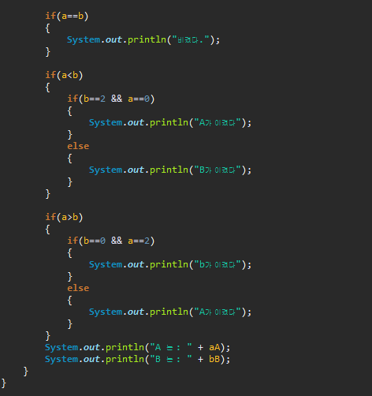
- 가위 바위 보 비교와 결과값 -
java먹자

Slide 5
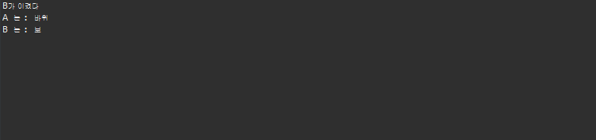
- 프로그램 결과값 -
java먹자

Slide 6
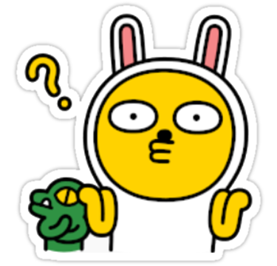
Database

